Slide 1


VENOM
Gerencie as variáveis dos seus projetos

Slide 2
Contexto
A necessidade de uma ferramenta de gerenciamento surgiu devido à complexidade crescente dos projetos de desenvolvimento e ao descontrole das configurações e variáveis envolvidas.
Problemas identificados:
Falta de centralização das configurações dos projetos;
Desorganização ao gerenciar múltiplas variáveis entre diferentes ambientes de desenvolvimento;
Necessidade de automação para facilitar a execução e configuração dos projetos.
Objetivo principal: Criar uma ferramenta simples, mas eficiente, para gerenciar projetos e suas variáveis de maneira intuitiva, seja via CLI ou TUI

Slide 3




Ferramentas Utilizadas
Ferramentas Utilizadas:
Go (Golang): Escolhido pelo desempenho, manutenção simplificada e bibliotecas robustas;
Biblioteca TUI (Bubble Tea): Framework flexível para interfaces de terminal interativas;
Gerenciamento de Arquivos Customizado: Armazenamento de variáveis no CouchBase;
Interação com API Personalizada: Suporte a operações CRUD em projetos e variáveis.

Slide 4
Interfaces Desenvolvidas
Interfaces:
TUI (Interface de Usuário no Terminal):
Interface visual com tabelas e formulários interativos;
Navegação simplificada para gerenciamento intuitivo.
CLI (Interface de Linha de Comando):
Gerenciamento direto de projetos e variáveis via comandos;
Criação, edição e exclusão com operações rápidas.

Slide 5

Banco de Dados
Couchbase:
Modelo NoSQL: CouchBase utiliza um modelo NoSQL, permitindo flexibilidade e desempenho.
Armazenamento Escalável: Ideal para lidar com grandes volumes de dados, oferecendo escalabilidade com performance.
Cache Integrado: Suporte integrado de cache em memória.

Slide 6
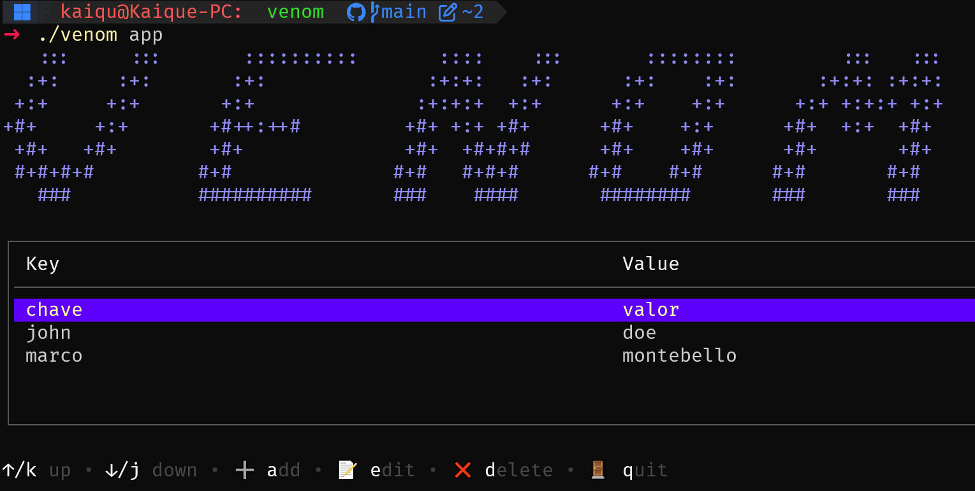
Banco de Dados
Gerenciamento de Dados dos Projetos:
Dados como configurações, variáveis e metadados dos projetos são armazenados no CouchBase;
Suporte a operações CRUD (Create, Read, Update, Delete) para gerenciar os dados de forma eficiente.
Sincronização via API Personalizada:
A aplicação se comunica com o CouchBase através de uma API personalizada que realiza consultas e atualizações;
Integração com as interfaces CLI e TUI para refletir mudanças em tempo real.
Armazenamento de Configurações Locais:
Além do armazenamento remoto, as configurações de variáveis podem ser salvas localmente para acesso offline ou customizações específicas.

Slide 7
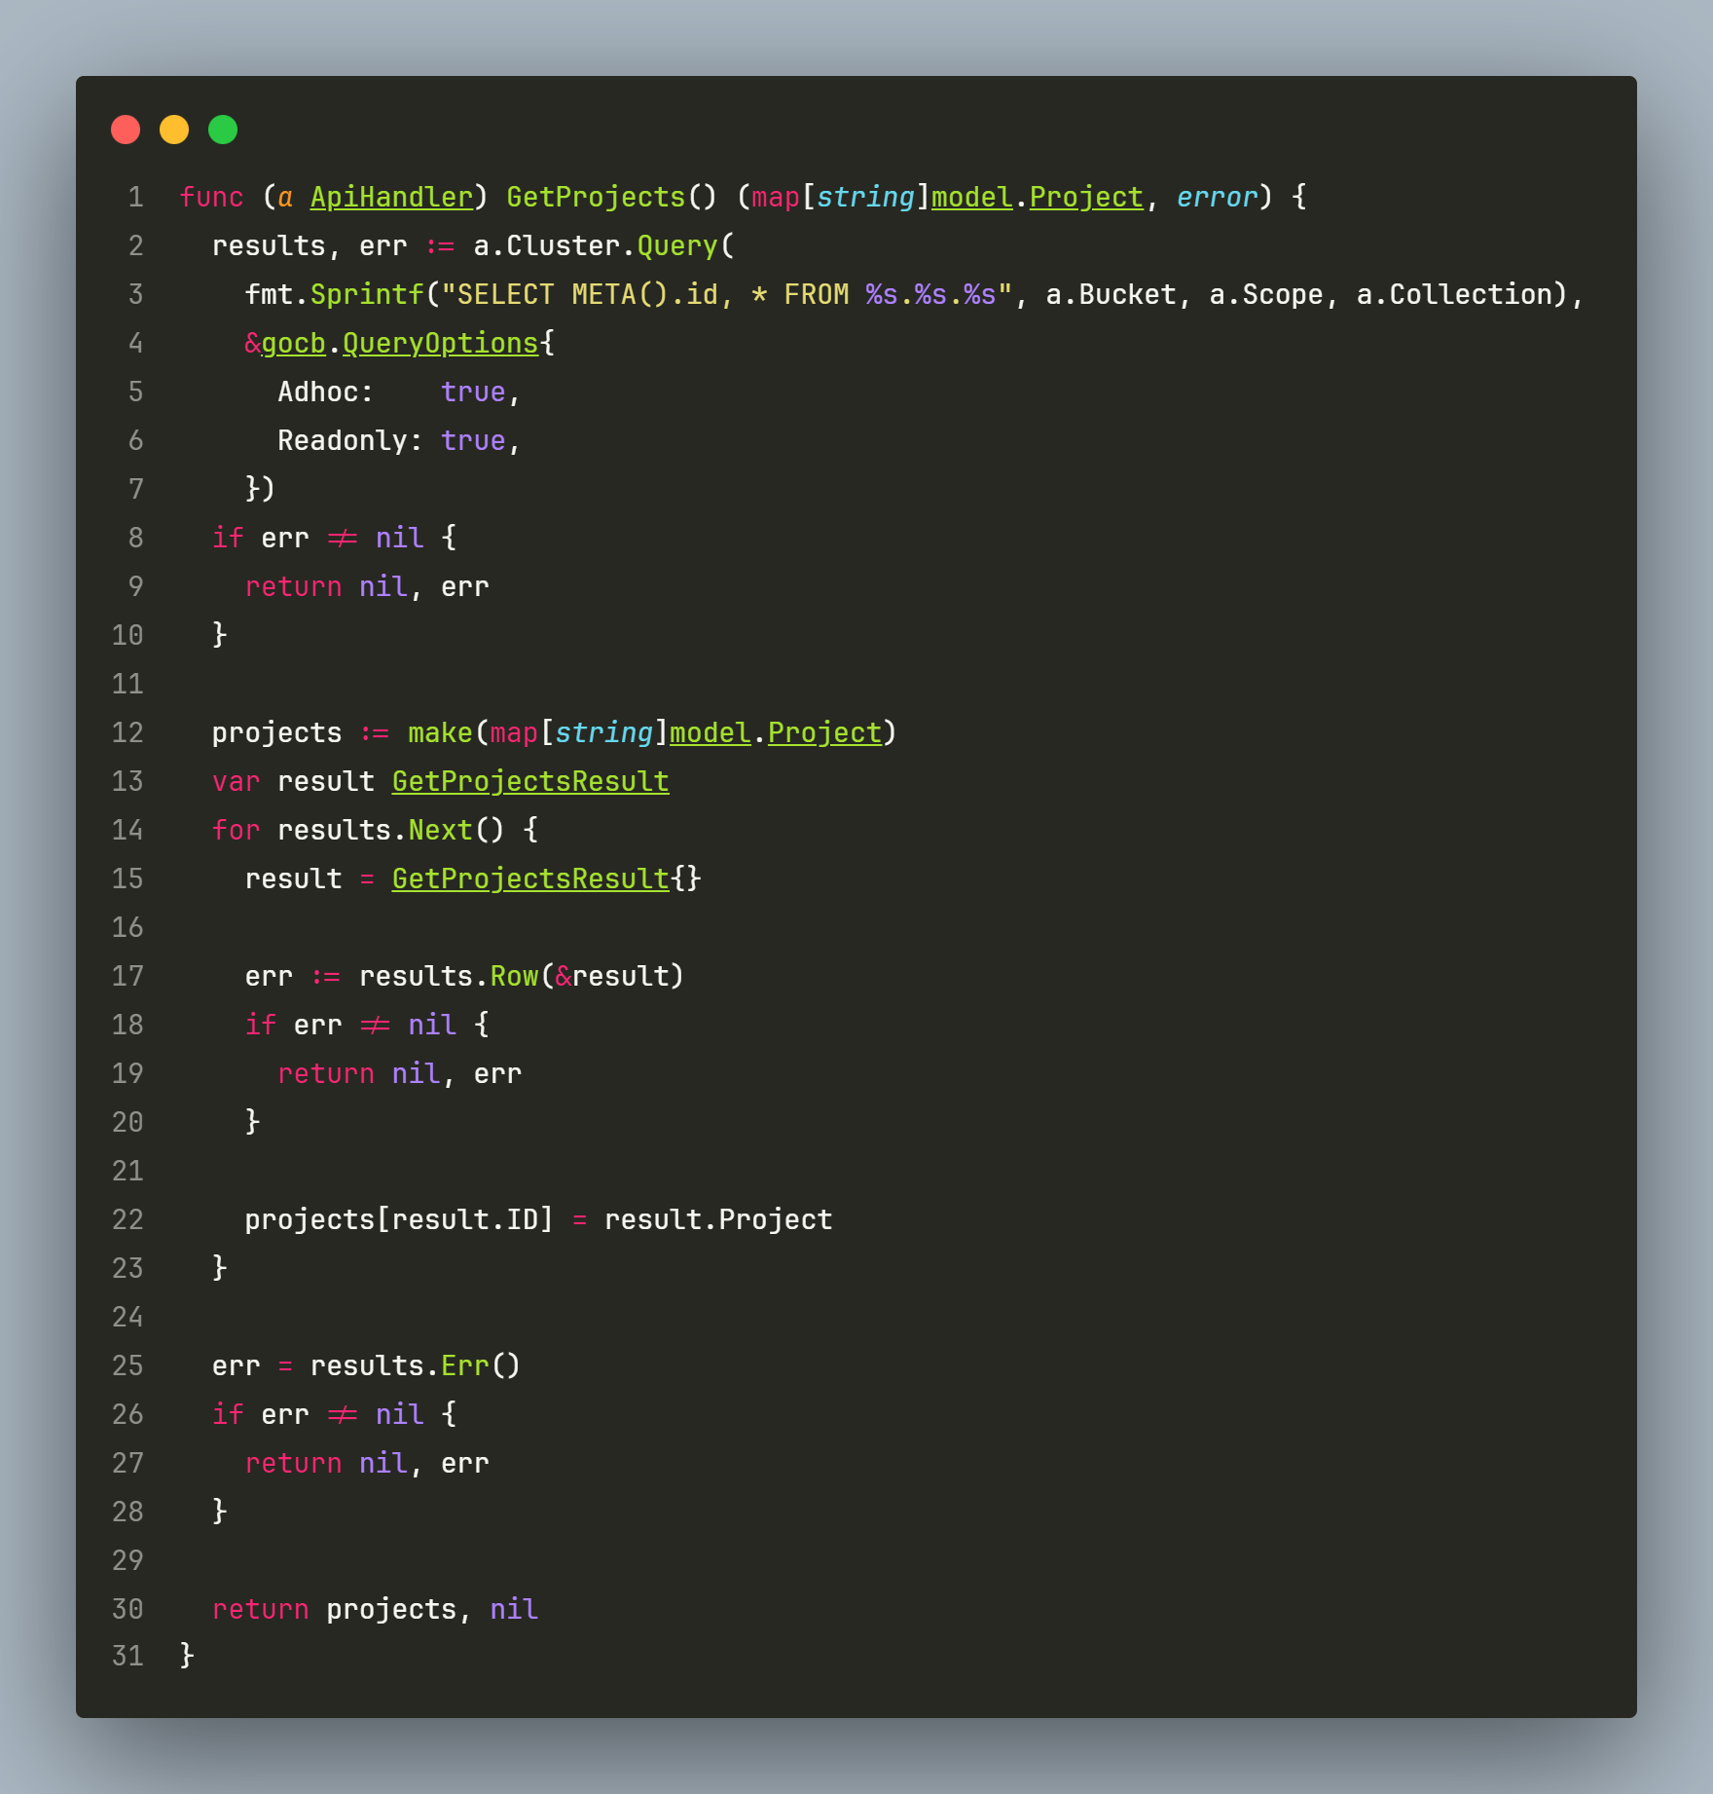
Consultas
Get All:
Query: SELECT META().id, * FROM venom.mindsnap.projects.
Utilização: Obter todos os projetos salvos no banco de dados do usuário em questão.

Slide 8
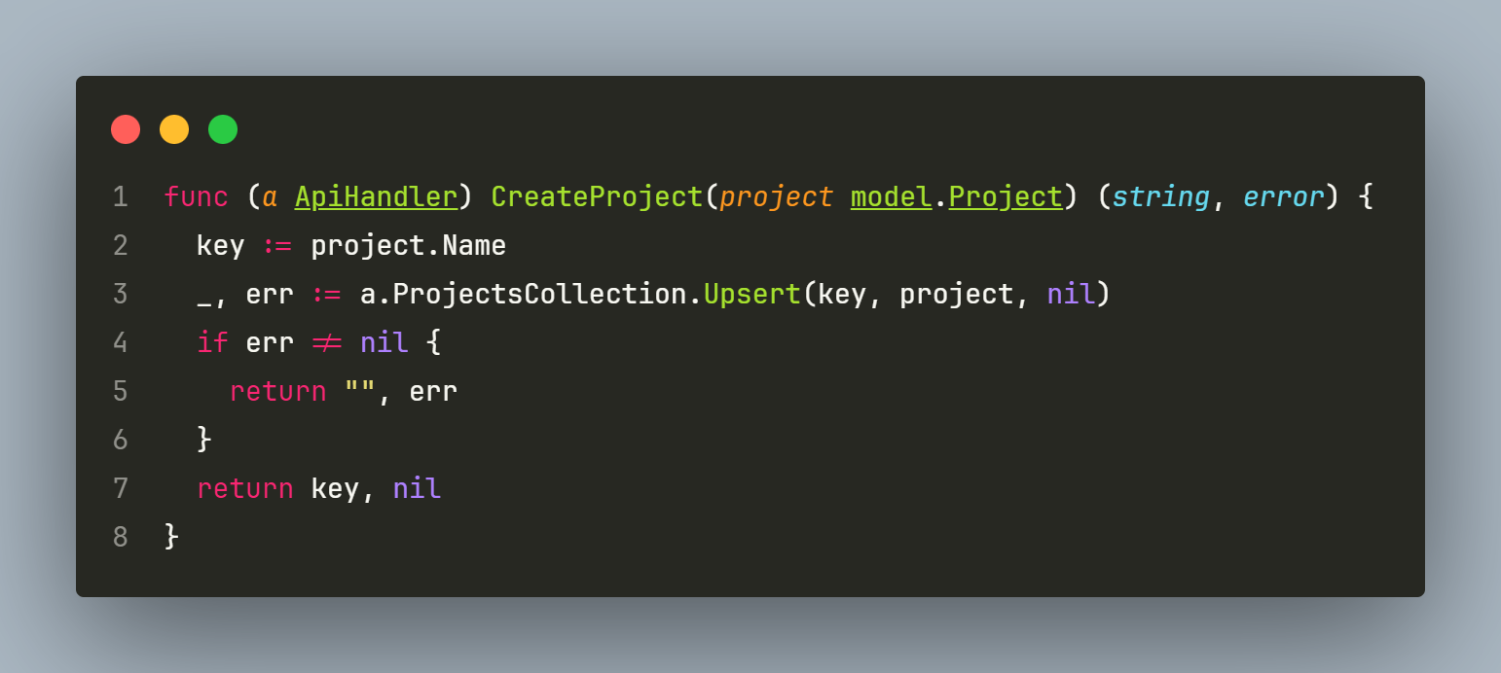
Consultas
Upsert:
Data Operation: Set Key/Value.
Utilização: Criar ou atualizar um projeto.

Slide 9
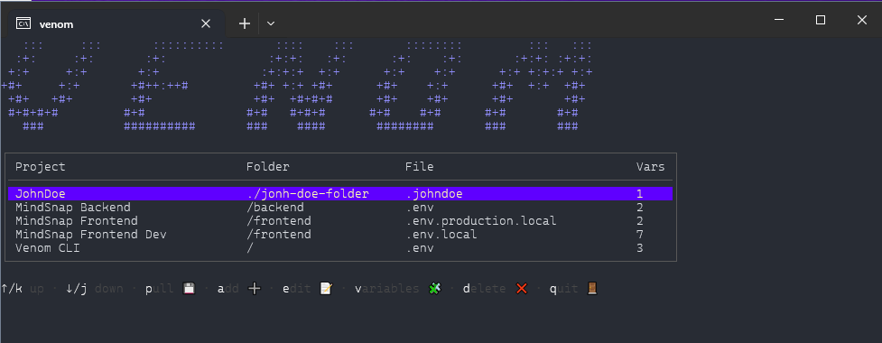
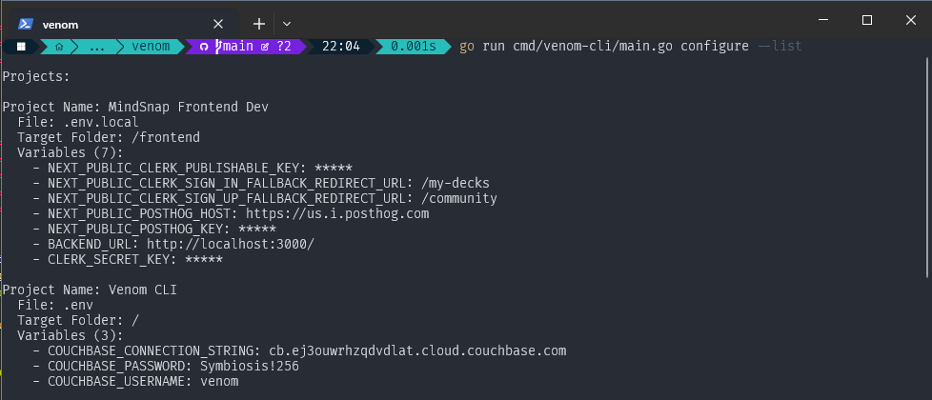
Resultados Esperados
Simplificação: Redução no tempo de configuração de projetos e variáveis;
Produtividade: Mais eficiência com automação de tarefas repetitivas;
Flexibilidade: Possibilidade de uso tanto em CLI quanto TUI, de acordo com a necessidade;
Organização: Gerenciamento centralizado de variáveis e configuração de projetos
Visualização da TUI no terminal.
Visualização da CLI no terminal.

Slide 10
Obrigado!
Link do repositório: github.com/KaiqueGovani/venom
Kaique Govani e Felipe Mariano

